Slide 1
Эмоциональное истощение
Ермолаева Ю.А,
Педагог-психолог
2019

Slide 2
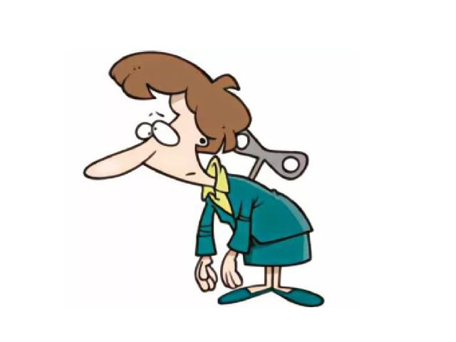
Эмоциональное истощение — основная составляющая профессионального выгорания.
Синдром эмоционального выгорания – это неблагоприятная реакция специалиста на рабочие нагрузки, включающая в себя психологические, психофизиологические и поведенческие компоненты.
Эмоциональное выгорание относится к числу феноменов профессиональной деформации и развивается, как правило, у специалистов, которым по роду службы положено много общаться с другими людьми.

Slide 3
Понятие «эмоциональное выгорание» ввел американский психиатр Х. Фрейденбергер в 1974 году для характеристики психического состояния здоровых людей, которые интенсивно общаясь с другими людьми, постоянно находятся в эмоционально перегруженной атмосфере при предоставлении профессиональной помощи

Slide 4
Стадии синдрома:
Первая стадия: на уровне произвольного поведения: забывание некоторых моментов, говоря бытовым языком, провалы в памяти относительно выполнения каких- либо двигательных действий ( например: внесена нужная запись или нет в документацию) Обычно на эти первые симптомы мало кто обращает внимание, называется это в шутку девичьей памятью или склерозом. В зависимости от характера деятельности, величины нервно-психических нагрузок и личностных особенностей специалиста первая фаза может формироваться в течение трех-пяти лет.

Slide 5
Вторая стадия:
На ней наблюдается снижение интереса к работе, потребности в общении( в том числе дома и с друзьями)не хочется видеть тех с кем педагог общается по ряду деятельности(воспитанники их родители), в четверг ощущение что уже пятница, неделя длится нескончаемо, настроение апатии к концу недели, появление устойчивых соматических симптомов( нет сил, энергии, особенно к концу недели, головные боли по вечерам, мертвый сон без сновидений, увеличение числа простудных заболеваний). Повышенная раздражительность, человек заводится с полу оборота, хотя раньше подобного за собой не замечал. Период формирования данной стадии- в среднем от пяти до пятнадцати лет.

Slide 6
Третья стадия:
Собственное личностное выгорание, полная потеря интереса к работе и жизни вообще, эмоциональное безразличие, ощущение постоянного отсутствия сил. Человек стремится к уединению. На этой стадии ему гораздо приятнее общаться с животными и природой, чем с людьми. Стадия может формироваться от десяти до двадцати лет

Slide 7
Причины возникновения:
Повышенная ответственность, связанная с профессиональными обязанностями.
-Постоянный контроль ситуации.
-Необходимость постоянно поддерживать свою компетентность.
-Недостаточно быстрая адаптация к новому в образовательном процессе.
-Неуверенность в своих силах.
-Неожиданно возникающие конфликтные ситуации.
-Социально-экономическая незащищенность педагога, вынужденная подработка.
-Низкая заработная плата.

Slide 8
Последствия эмоционального выгорания педагогов могут проявляться в различных сферах:
межличностные последствия проявляются в профессиональных, семейных отношениях, а именно в конфликтах с коллегами, администрацией , воспитанниками и родителями, в раздражительности и эмоциональной истощенности;
• установочные последствия проявляются в негативных установках по отношению к детям, работе вообще, коллективу, к себе лично, которые ведут к снижению лояльности сотрудников;
• поведенческие последствия: педагог выбирает неконструктивные и неадекватные ситуации модели поведения, вызывая тем самым нарастание напряженности вокруг себя и, как следствие, – снижение качества работы и межличностного взаимодействия, потребность в употреблении психоактивных веществ;
• психофизиологические последствия находят выражение в расстройствах психосоматики, которые могут проявляться как в виде изнурительных головных болей, так и в форме бессонницы.

Slide 9
Упражнения, техники для саморегуляции эмоциональной сферы
Способы, связанные с управлением дыханием: (дыхание диафрагмальное)
Способ 1. На счёт 1-2-3-4 делайте медленный глубокий вдох (при этом живот выпячивается вперёд, а грудная клетка неподвижна)
На следующие четыре счёта проводится задержка дыхания.
Затем плавный выдох на счёт 1-2-3-4-5-6
Снова задержка перед следующим вдохом на счёт 1-2-3-4
Уже через 3-5 минут такого дыхания вы заметите, что ваше состояние стало заметно спокойнее.

Slide 10
Упражнения, техники для саморегуляции эмоциональной сферы
Способы, связанные с управлением дыханием: (дыхание диафрагмальное)
Способ 2. В ситуации раздражения, гнева мы забываем делать нормальный выдох. Чтобы успокоиться, глубоко выдохните;
задержите дыхание так долго, как сможете;
сделайте несколько глубоких вдохов;
снова задержите дыхание.

Slide 11
Упражнения, техники для саморегуляции эмоциональной сферы
Способ, связанный с управлением тонусом мышц, движением:
Сядьте удобно, если есть возможность, закройте глаза;
дышите глубоко и медленно;
пройдитесь внутренним взором по всему вашему телу, начиная от макушки до кончиков пальцев ног (либо в обратной последовательности) и найдите места наибольшего напряжения (часто это бывают рот, губы, челюсти, шея, затылок, плечи, живот);
постарайтесь еще сильнее напрячь места зажимов (до дрожания мышц), делайте это на вдохе;
прочувствуйте это напряжение;
резко сбросьте напряжение ,делайте это на выдохе;
сделайте так несколько раз.
В хорошо расслабленной мышце вы почувствуете появление тепла и приятной тяжести.
Если зажим снять не удается, особенно на лице, попробуйте разгладить его с помощью легкого самомассажа круговыми движениями пальцев (можно поделать гримасы удивления, радости и пр.)

Slide 12
Упражнения, техники для саморегуляции эмоциональной сферы
Способ, связанный с управлением тонусом мышц, движением
Упражнение «Лимон»
Цель: управление состоянием мышечного напряжения и расслабления.
Сядьте удобно: руки свободно положите на колени (ладонями вверх), плечи и голова опущены, глаза закрыты. Мысленно представьте себе, что у вас в правой руке лежит лимон. Начинайте медленно его сжимать до тех пор, пока не почувствуете, что «выжали» весь сок. Расслабьтесь. Запомните свои ощущения. Теперь представьте себе, что лимон находится в левой руке. Повторите упражнение. Вновь расслабьтесь и запомните свои ощущения. Затем выполните упражнение одновременно двумя руками. Расслабьтесь. Насладитесь состоянием покоя.
Упражнение «Сосулька»
Цель: управление состоянием мышечного напряжения и расслабления.
Описание: встаньте, руки поднимите вверх и закройте глаза. Представьте, что вы — сосулька. Напрягите все мышцы вашего тела: ладони, плечи, шею, корпус, живот, ягодицы, ноги. Запомните эти ощущения. Замрите в этой позе, словно застывшая сосулька. Затем представьте, что под действием солнечного тепла вы начинаете медленно таять. Расслабляйте постепенно кисти рук, затем мышцы плеч, шеи, корпуса, ног и т.д. Запомните ощущения в состоянии расслабления. Выполняйте упражнение до достижения оптимального психоэмоционального состояния.

Slide 13
Упражнения, техники для саморегуляции эмоциональной сферы
Способы, связанные с воздействием словом
Самоприказы
Самоприказ – это короткое, отрывистое распоряжение, сделанное самому себе. Применяйте самоприказ, когда убеждены, что надо вести себя определённым образом, но испытываете трудности с выполнением
«Разговаривать спокойно!», «Молчать, молчать!», «Не поддаваться на провокацию!» - это помогает сдерживать эмоции, вести себя достойно и соблюдать правила этики.
Сформулируйте самоприказ
Мысленно повторите его несколько раз. Если можно, повторите его вслух.
Самоодобрение, самопоощрение
Люди часто не получают положительной оценки своего поведения со стороны. Это – одна из причин увеличения нервозности, раздражения. Поэтому важно поощрять себя самим.
В случае даже незначительных успехов целесообразно хвалить себя, мысленно говоря: «Молодец!», «Умница!», «Здорово получилось!»
Находите возможность хвалить себя в течении рабочего дня не менее 3-5 раз

Slide 14
Упражнения, техники для саморегуляции эмоциональной сферы
Способы, связанные с визуализацией (использованием образов)
Визуализация – мысленное представление, проигрывание образов. Она активно воздействует на всю систему чувств и представлений.
«Отрезать!», «Отрубить!»
способ визуализации, пригодный для работы с негативными мыслями («у меня опять ничего не выйдет..», «всё это без толку..»). Как только почувствуете, что вас посетила подобная мысль – немедленно «отрежьте ее и отбросьте», сделав для этого резкий «отрезающий»
жест левой рукой и зрительно представив, как вы отрезаете эту мысль и отбрасываете её в сторону. После этого поместите на место удалённой мысли другую, позитивную мысль.
Преувеличение
Как только в голову закралась негативная мысль – преувеличьте её до абсурда, сделайте её смешной.
Признание своих достоинств
Помогает при излишней самокритичности. Одно из «противоядий» - осознать, что вы – так же, как и другие люди не можете и не должны быть совершенными. Но вы достаточно хороши для того, чтобы жить, радоваться и, конечно, быть успешными.

Slide 15
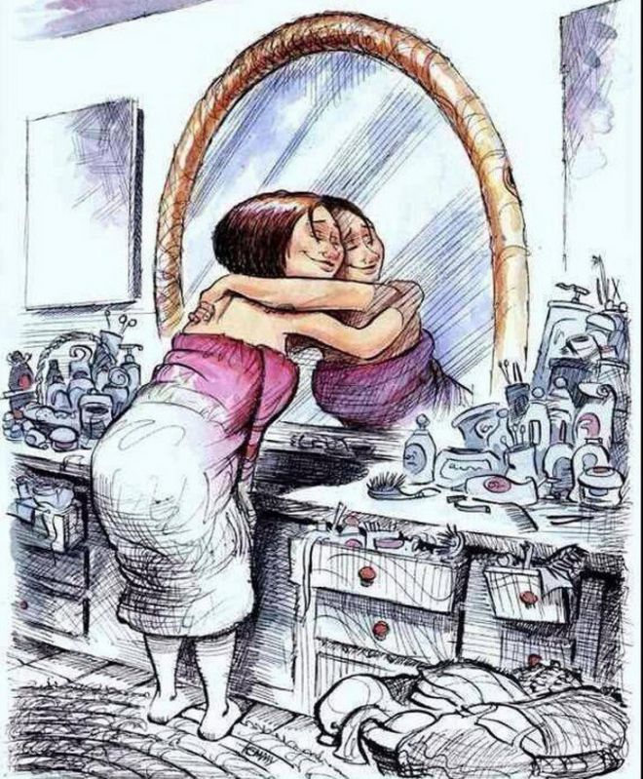
Упражнения, техники для саморегуляции эмоциональной сферы
Самый самоподдерживающий приём:
Каждый день, когда вы стоите перед зеркалом и собираетесь на работу, уверенно смотрите в зеркало, прямо в глаза самому себе и говорите не менее трёх раз: «Я, конечно, не совершенство но достаточно хороша!» При этом хорошо, если вы улыбнётесь себе

Slide 16
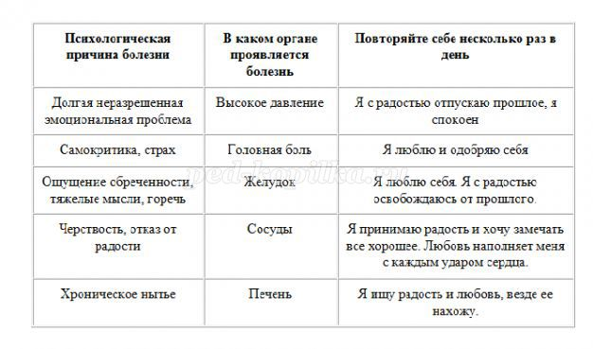
Упражнения, техники для саморегуляции эмоциональной сферы
Таблица «Помоги себе сам» Неправильно распределенная энергия и неумение вовремя выходить из ролей, сдерживание негативных эмоций приводит к психосоматическим проявлениям.

Slide 17
Упражнения, техники для саморегуляции эмоциональной сферы
Упражнение «Удовольствие» Одним из распространенных стереотипов житейской психогигиены является представление о том, что лучшим способом отдыха и восстановления являются наши увлечения, любимые занятия, хобби. Число их обычно ограничено, т. к. у большинства людей есть не более 1-2 хобби. Многие из таких занятий требуют особых условий, времени или состояния самого человека. Однако, существует много других возможностей отдохнуть и восстановить свои силы. Напишите на листе бумаги 10 видов повседневной деятельности, которые приносят вам удовольствие. Затем проранжируйте их по степени удовольствия. Ваши большие и маленькие «удовольствия» - и есть ресурс, который можно использовать как «скорую помощь» для восстановления сил.

Slide 18
Притча о каменотесах
Однажды по пыльной дороге шел путник и за поворотом, на самом солнцепеке, в пыли, увидел человека, тесавшего огромный камень. Человек тесал камень и очень горько плакал… Путник спросил у него, почему он плачет, и человек сказал, что он самый несчастный на земле и у него самая тяжелая работа на свете. Каждый день он вынужден тесать огромные камни, зарабатывать жалкие гроши, которых едва хватает на то, чтобы кормиться. Путник дал ему монетку и пошел дальше. И за следующим поворотом дороги увидел еще одного человека, который тоже тесал огромный камень, но не плакал, а был сосредоточен на работе. И у него путник спросил, что он делает, и каменотес сказал, что работает. Каждый день он приходит на это место и обтесывает свой камень. Это тяжелая работа, но он ей рад, а денег, что ему платят, вполне хватает на то, чтобы прокормить семью. Путник похвалил его, дал монетку и пошел дальше. И за следующим поворотом дороги увидел еще одного каменотеса, который в жаре и пыли тесал огромный камень и пел радостную, веселую песню. Путник изумился. «Что ты делаешь?!!» – спросил он. Человек поднял голову, и путник увидел его счастливое лицо. «Разве ты не видишь ? Я строю храм!»

Slide 19
Информационные источники
http://ped-kopilka.ru/
https://dohcolonoc.ru/
https://nsportal.ru/vuz/psikhologicheskie-nauki/library/2015/01/17/trening-emotsionalnoe-vygoranie-pedagogov-dou
http://mdou-35.ucoz.ru/psiholog/konsyltagii/sbornik_rekomendacij_psikholog.pdf
https://nsportal.ru/
источник шаблона: Фокина Лидия Петровна

